Slide 1









Интеграция современных образовательных трендов в преподавание географии: направления работы на новый учебный год
«Методический компас: ориентиры и решения для учителя географии в новом учебном году»
Негодина Инна Сергеевна, учитель географии МАОУ «Зональненская СОШ» Томского района, председатель Ассоциации учителей географии Томской области

Slide 2




Slide 3

Гендиректор НЦ «Россия» Наталья Виртуозова: «Вы преподаете особенный, удивительный и романтичный предмет. Он заставляет думать широко, безгранично, а значит, мечтать»
Замминистра науки и высшего образования РФ Ольга Петрова: «Я хочу поблагодарить учителей. Мне кажется, именно учителя географии первоначально вызывают интерес у школьников и потом они выбирают эту сферу, как сферу профессиональной деятельности».

Slide 4
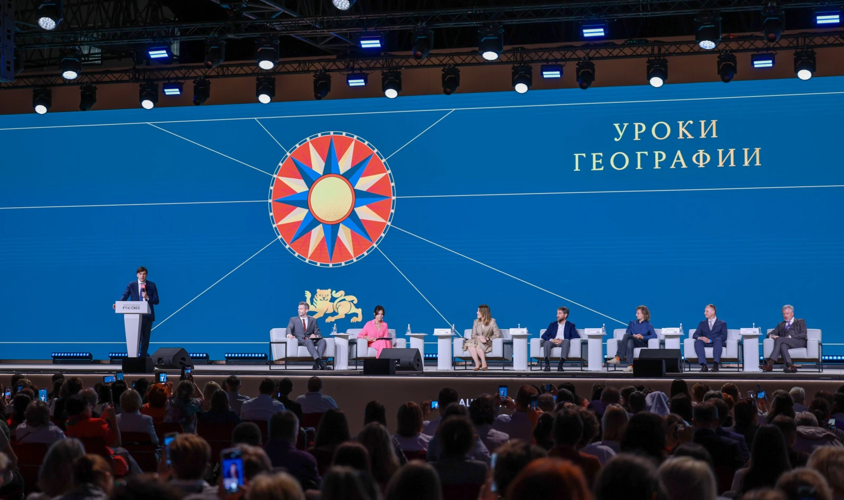
Министр просвещения РФ Сергей Кравцов: «Зачастую географии не уделялось должное внимание, но Форум учителей географии и студентов профильных вузов в центре Москвы, национальном центре «Россия» — шаг в этом направлении: повышение статуса предмета географии»
Образовательные тренды:
повышение качества географического образования;
модернизация содержания предмета;
создание нового учебника географии;
повышение престижа профессии педагога;
воспитание патриотизма через экспедиционную и просветительскую деятельность.

Slide 5

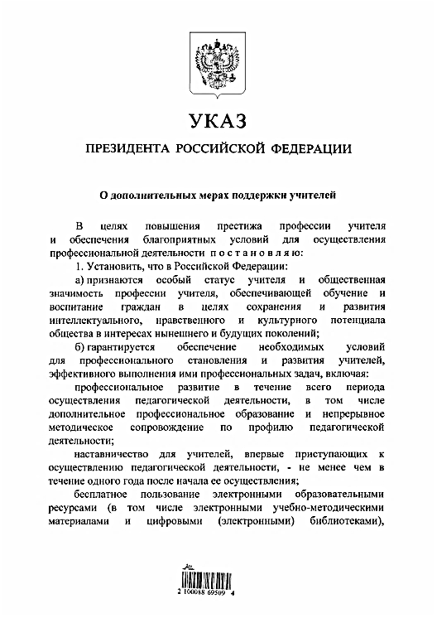

повышение престижа профессии учителя
Указ Президента Российской Федерации от 20 июля 2026 г. № 498 «О дополнительных мерах поддержки учителей»

Slide 6
Качество обучения
ОГЭ 2026 в ТО | ОГЭ 2025 в ТО | ЕГЭ 2026 в ТО | ЕГЭ 2025 в ТО
Сдавало 4933 чел | Информация 4631 чел | Сдавало 306 чел | Сдавало 199 чел
Сдали на «2» 569 чел (11, 53%) | Сдали на «2» 539 чел (11, 68%) | Получили 100 баллов 2 | Получили 100 баллов 1
Сдали на «5» 1078 чел (21, 85%) | Сдали на «5» 741 чел (16,06%) | Средний балл 54, 48 | Средний балл 56, 42
Качество – 60, 91% Средний балл 3,7 | Качество – 54, 67% Средний балл 3,59 | Ниже минимального балла чел (%) | Ниже минимального балла 9 чел (4, 52%)

Slide 7
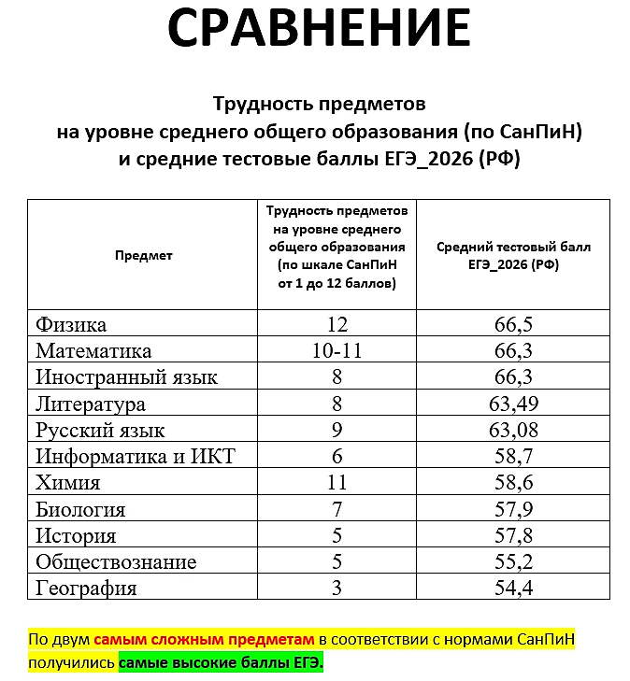

В чем трудность?

Slide 8
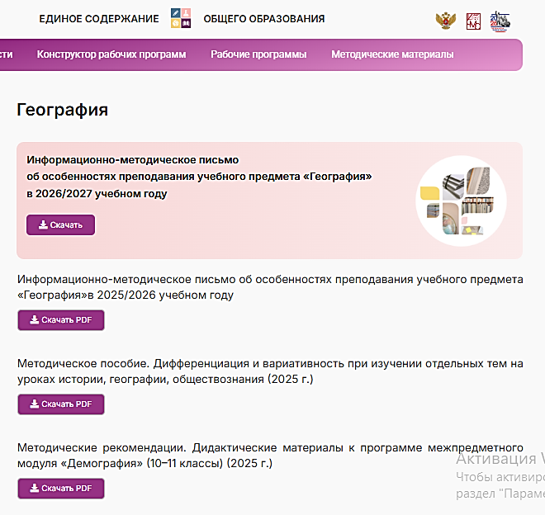
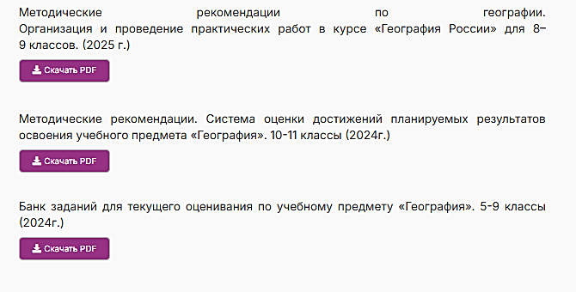
В помощь учителю
https://edsoo.ru/
В подготовке к урокам:
https://rgo.ru/
https://содержаниеобразования.рф
ЕДСОО: https://edsoo.ru/
МАКС: https://max.ru/instrao
Официальный чат-бот горячей линии ЕДСО: https://web.max.ru/208467213)

Slide 9






Преподавание географии в 2026 2027
https://edsoo.ru/
https://edsoo.ru/

Slide 10



Преподавание географии в 2026 2027

Slide 11
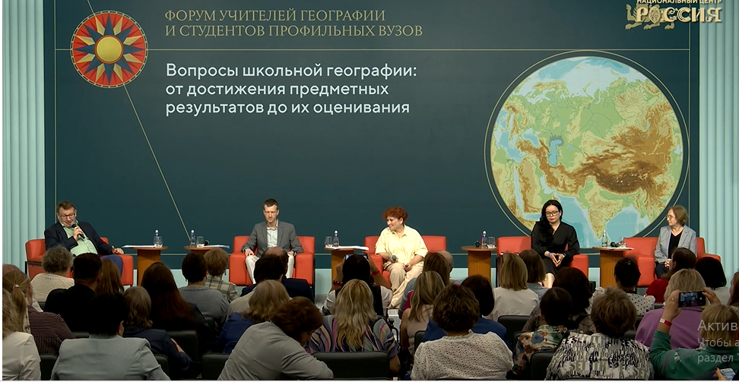
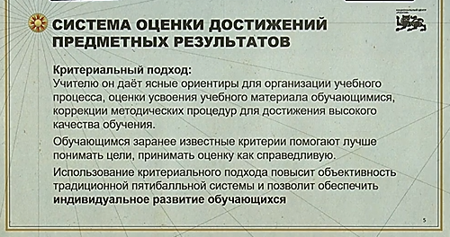
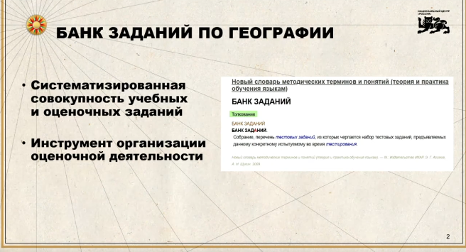
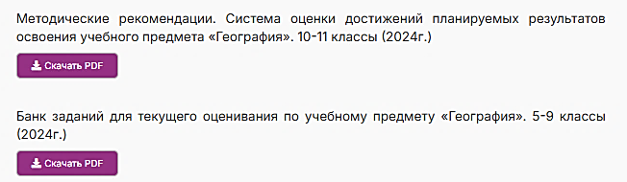
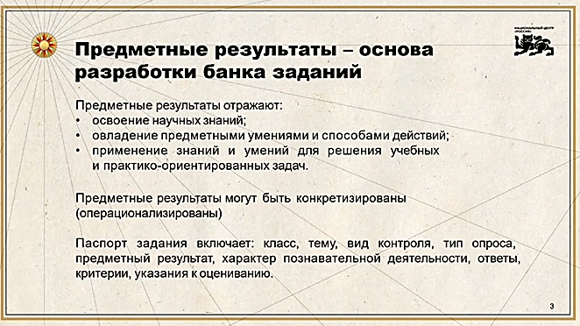
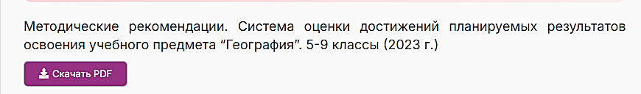
Текст слайда
https://edsoo.ru/mr-geografiya/
https://edsoo.ru/mr-geografiya/2/

Slide 12
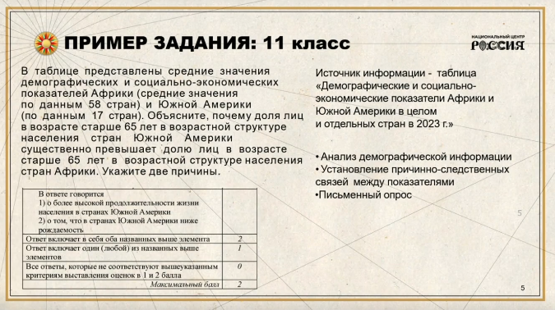
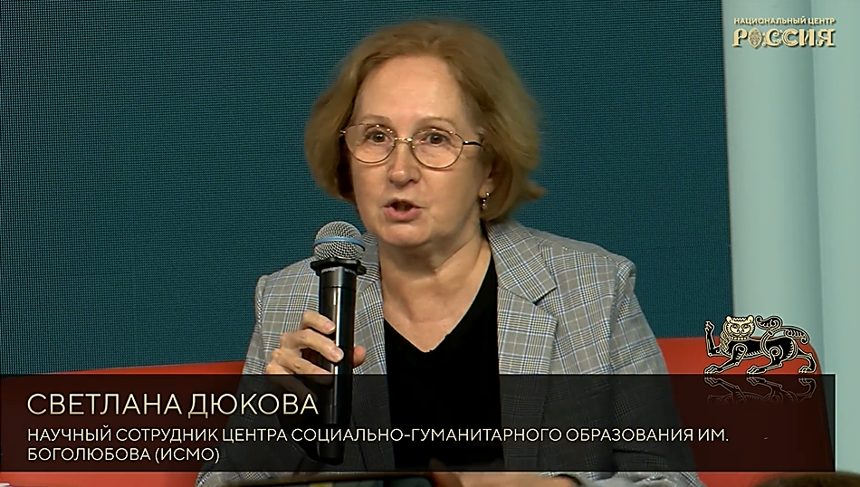
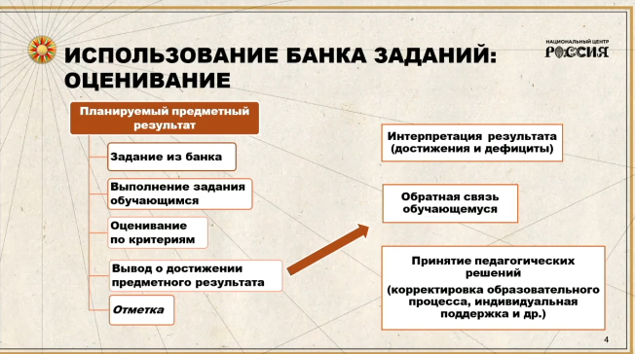

В помощь учителю

Slide 13
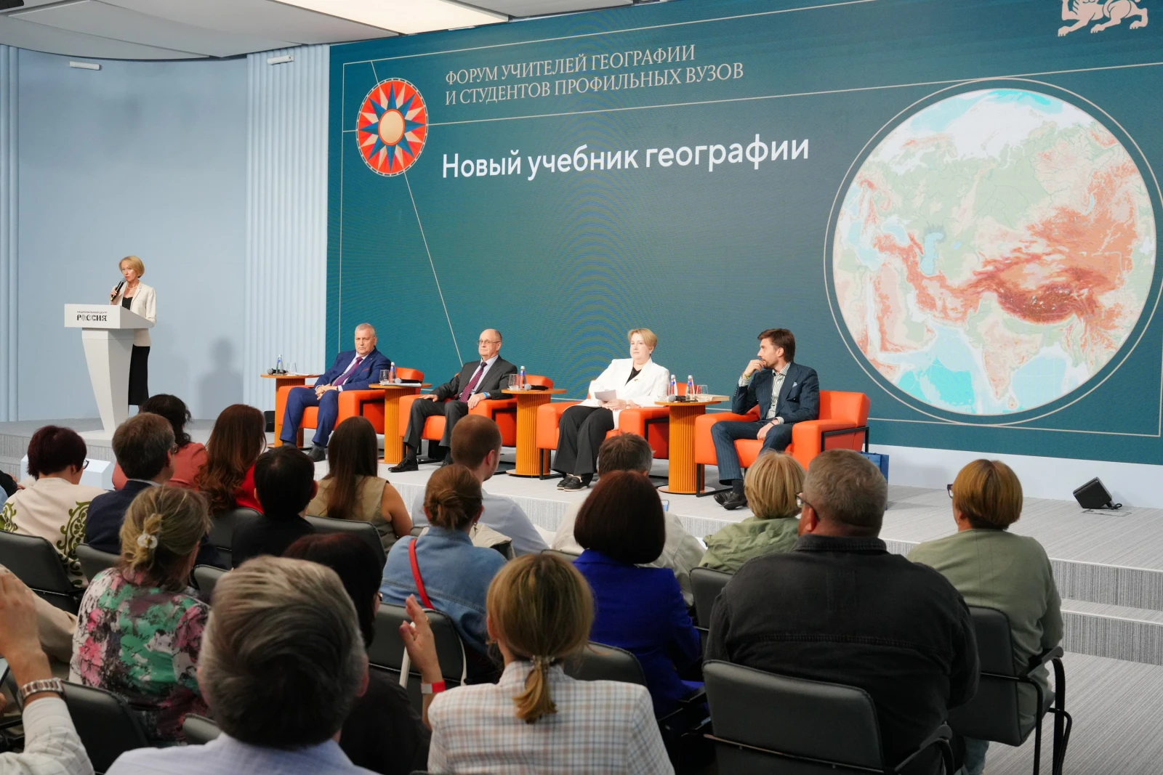
В основе новой линии учебников:
усиление межпредметных связей;
внедрение современных технологий (цифровые карты, ГИС, спутниковые снимки, ИИ);
воспитание у школьников глубокого и осознанного патриотизма.
Текст слайда
Президент РАУГ А.А. Лобжанидзе: «Для кого создается новый учебник— для ученика, учителя или родителя?»
«Новый учебник нужен прежде всего ученику, но при этом он должен стать важнейшим инструментом для всего образовательного процесса. Это пространство диалога между автором, учителем и ребенком. Учебник должен быть научным, но при этом доступным, педагогически адаптированным, учитывать разные способы восприятия информации и не просто давать факты, а побуждать школьников мыслить, задавать вопросы и самостоятельно открывать для себя мир»
Людмила Травина, секретарь комиссии РГО по географическому и экологическому образованию: «Сегодня перед нами стоит особая задача - через географию сформировать у школьников целостную картину мира и прочную основу гражданственной идентичности. Именно поэтому основой новой линейки учебников становится географический культурный код гражданина РФ».
Доктор географических наук В.П.Дронов: «Современное образование должно строиться на триаде: знаниево-деятельностный компонент, ценностно-мотивационная составляющая и четко планируемые результаты, при этом особое внимание следует уделять мотивации учащихся, которую на практике часто недооценивают».

Slide 14
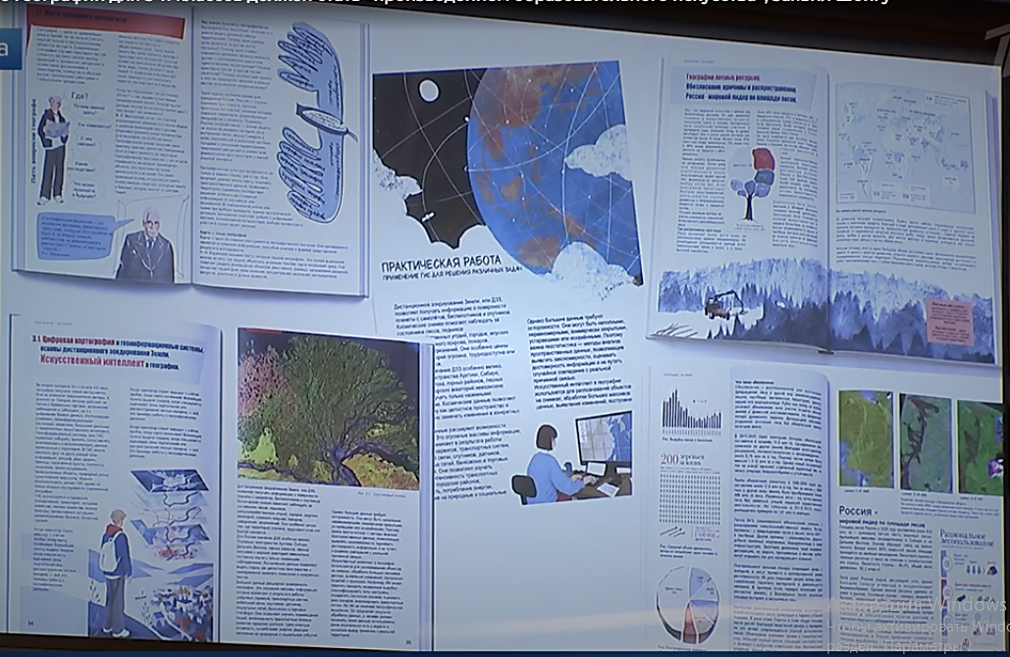
«Границы России не заканчиваются нигде»
В.В. Путин
Сергей Шойгу, президент РГО: «Новый единый учебник географии для 5-11 классов должен отвечать самым высоким требованиям и стать «произведением образовательного искусства».
Новая линейка учебников — это не просто очередной этап обновления учебно-методической базы, а ответ на государственный запрос, определяющий вектор развития географического образования на годы вперед.

Slide 15

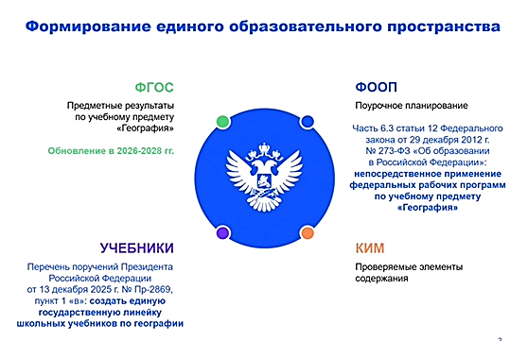
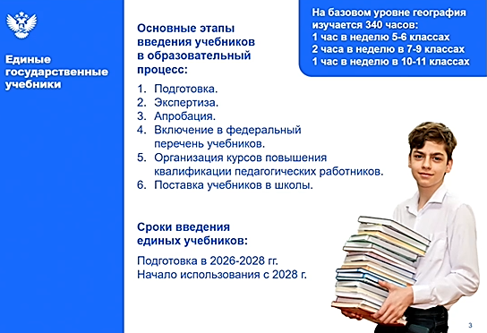
вектор развития географического образования

Slide 16
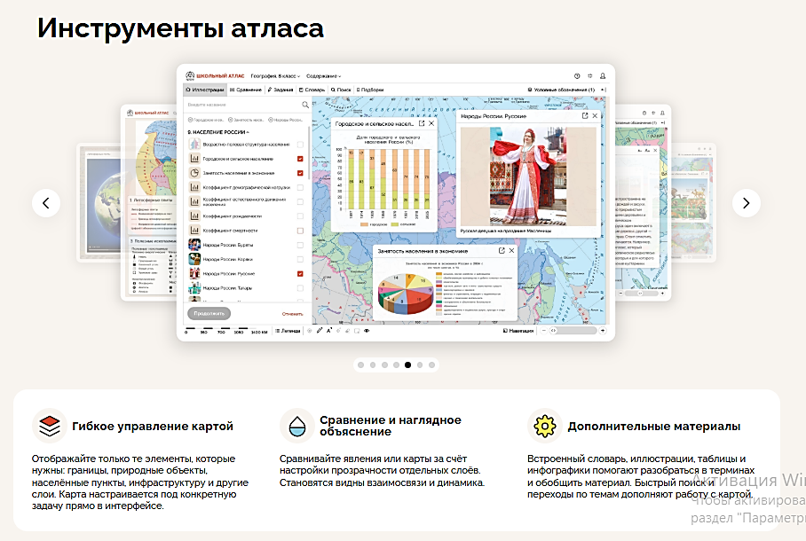
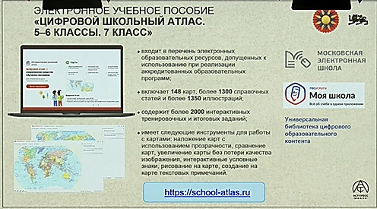
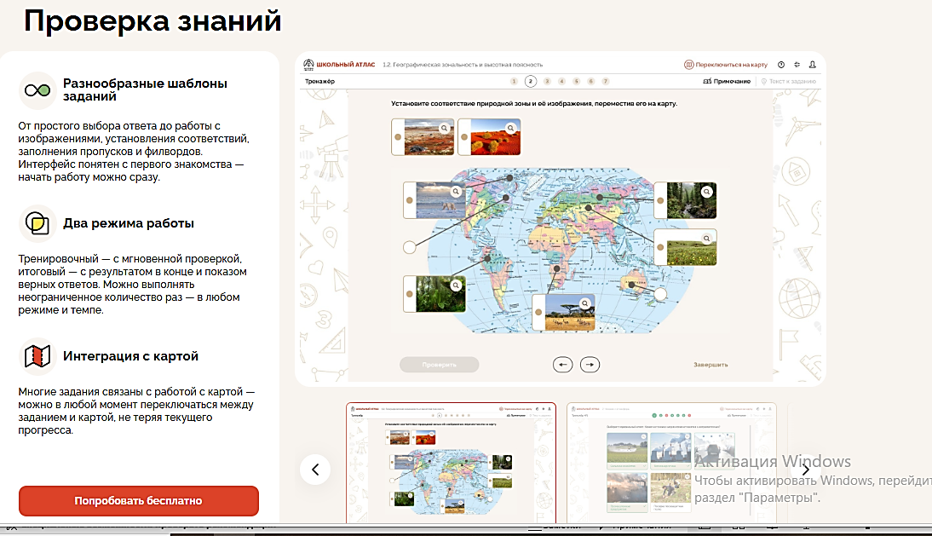
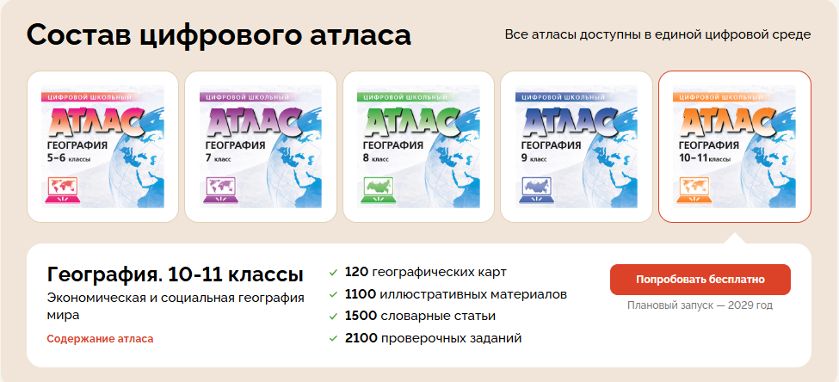
В помощь учителю
Текст слайда
https://school-atlas.ru/

Slide 17
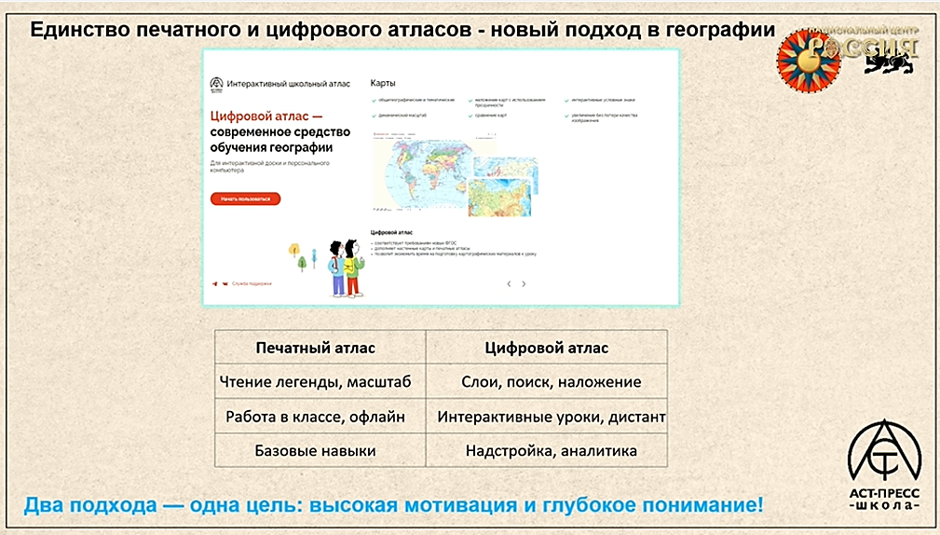
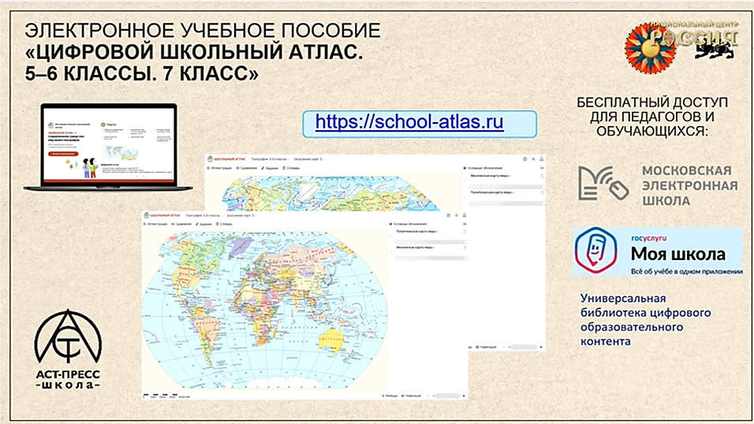


Заголовок слайда
Текст слайда

Slide 18
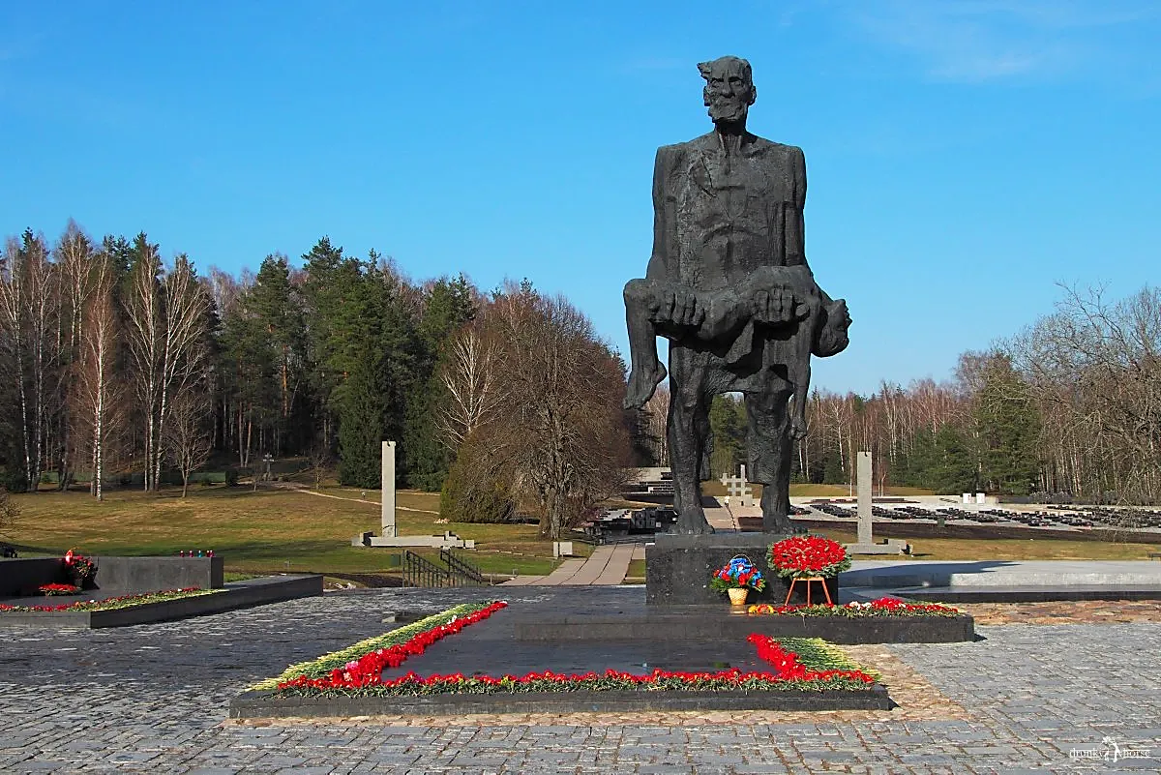
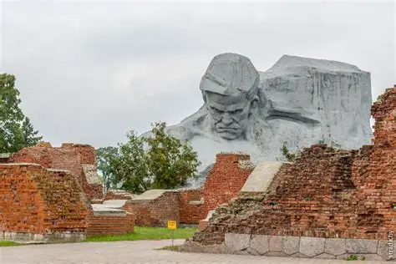
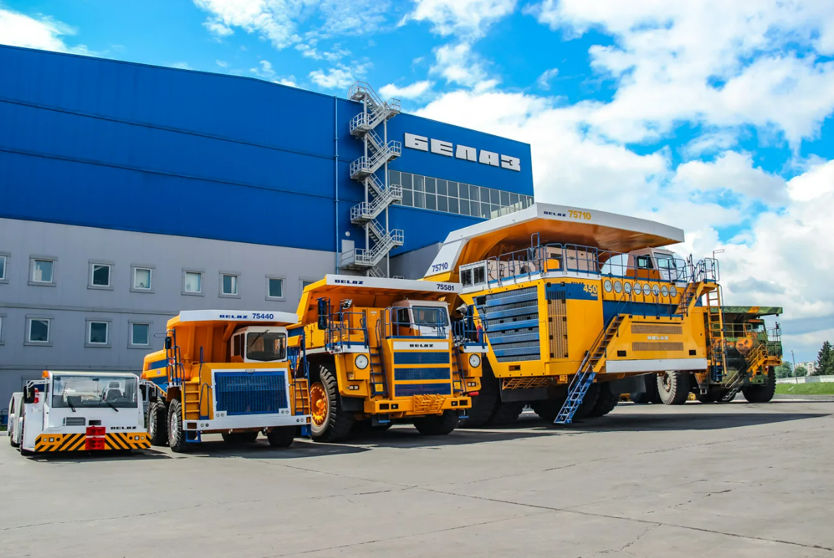
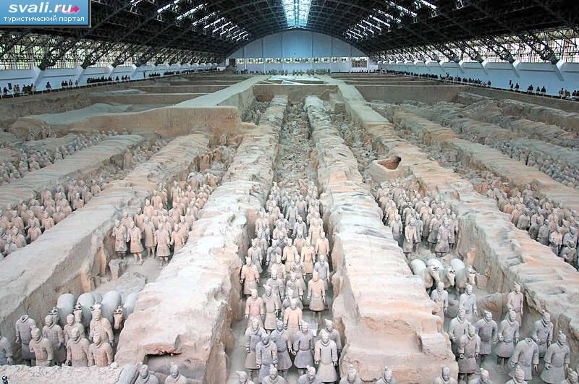
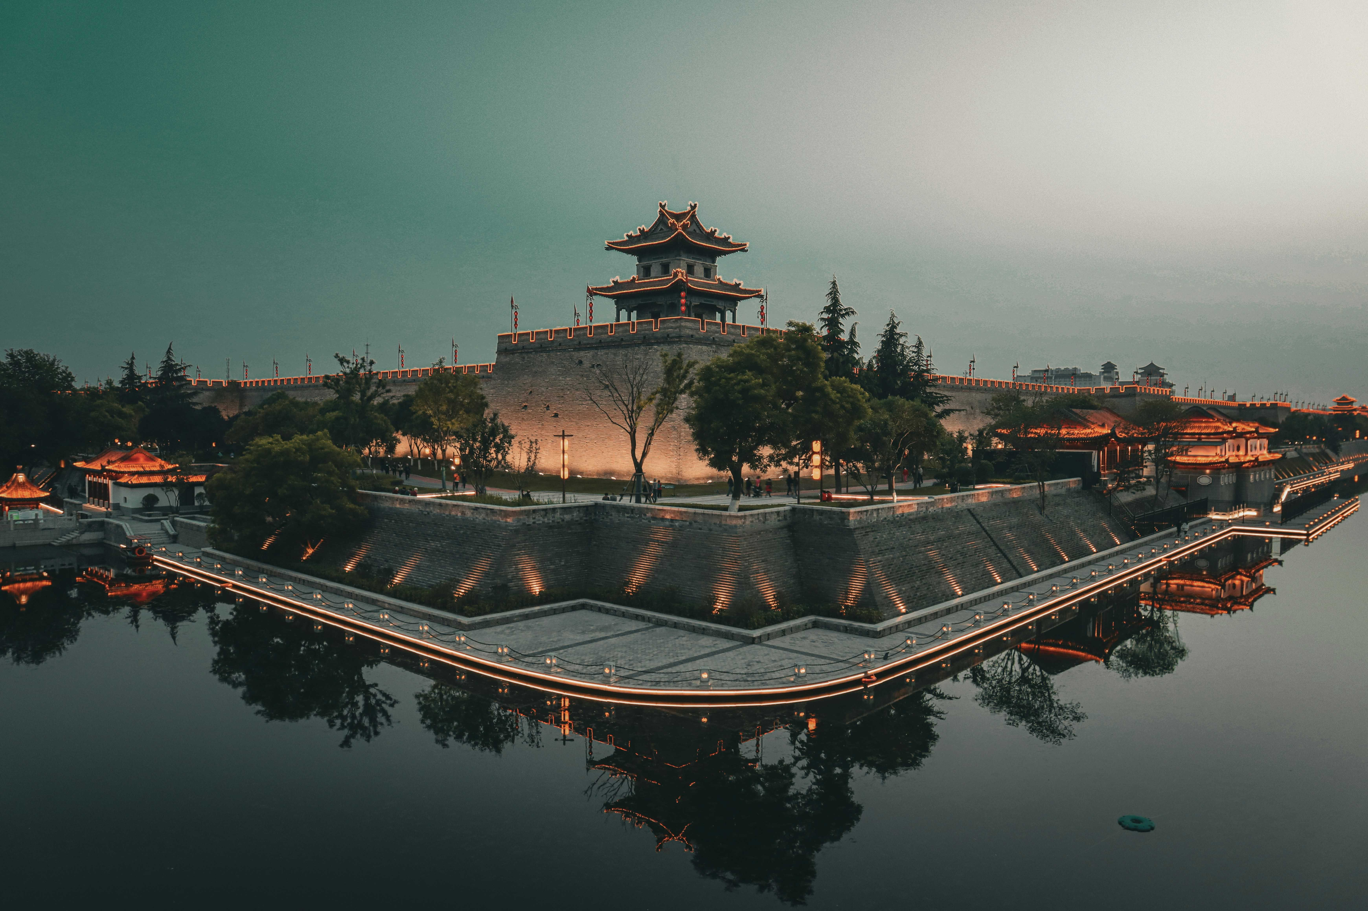
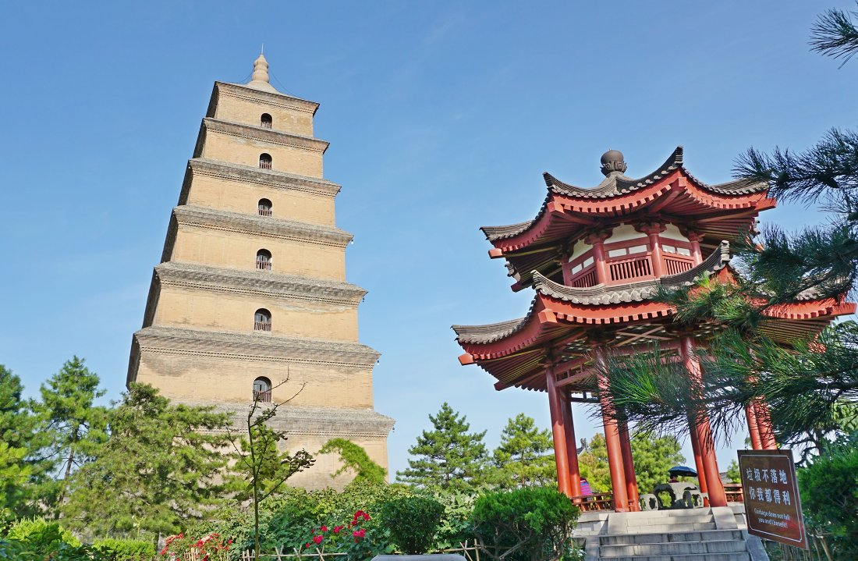
Не за партой: …
«Географию можно выучить по карте, но понять – только пройдя ее по земле»

Slide 19
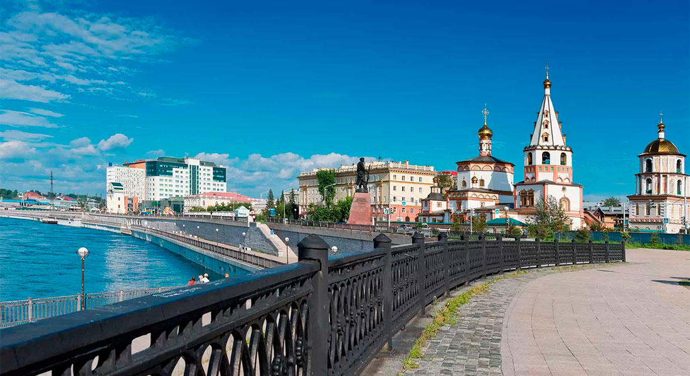
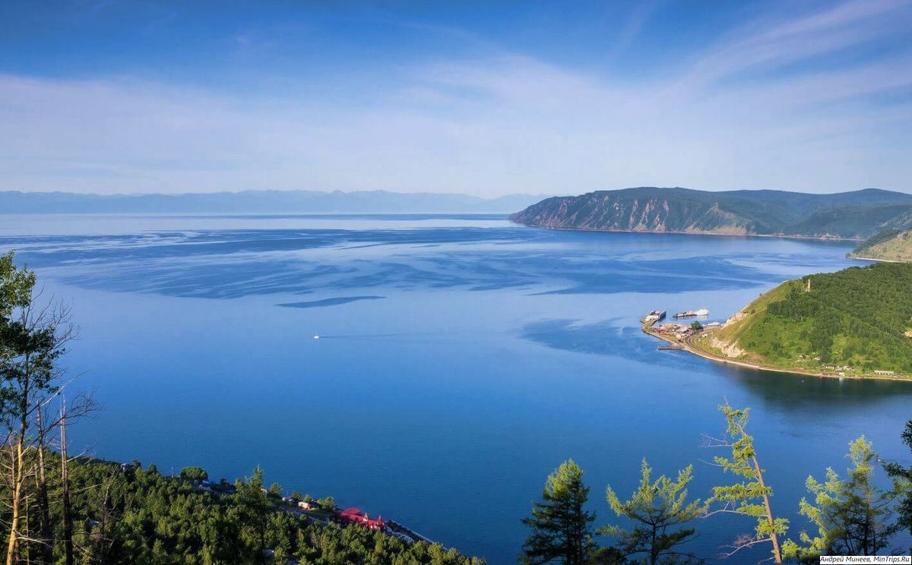
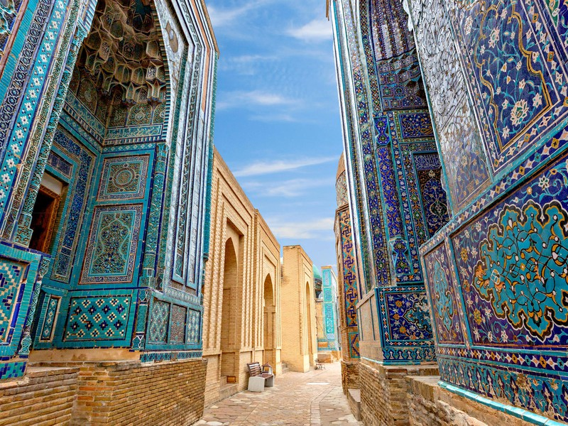
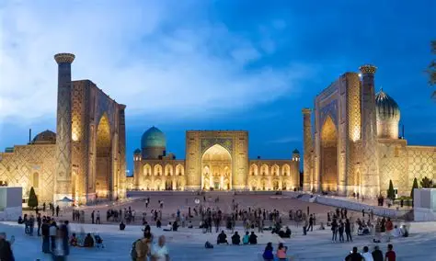
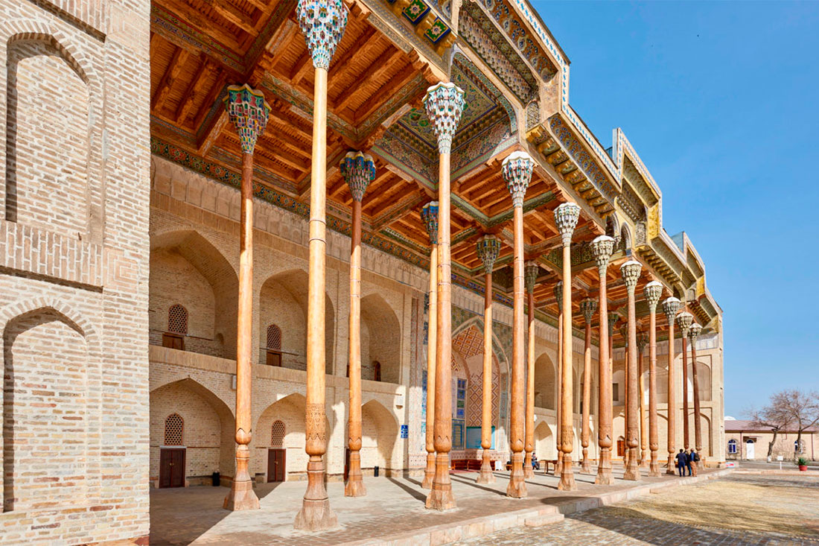
Не за партой: …

Slide 20
План мероприятий
СЕНТЯБРЬ | ОКТЯБРЬ | НОЯБРЬ | ДЕКАБРЬ
Полевой практикум по Наукам о Земле ГГФ ТГУ | Командная игра «Геофотокросс» для обучающихся 7-10 классов МАОУ СОШ № 37 г. Томска | «Географический диктант 2026» 30.11.2026 | Метапредметная игра "Земля-наш общий дом" для обучающихся 5-6-х кл МАОУ СОШ № 32 г. Томска
 | Квест-игра «Вокруг света за 60 минут: географические приключения» для обучающихся 6-х классов МАОУ СОШ № 47 г. Томска | КПК Современные подходы к преподаванию географии в общем и среднем профессиональном образовании 16.11 – 20.11. ТОИПКРО
 | Семинар «Итоги ОГЭ и ЕГЭ по географии: что показывают результаты» ТОИПКРО

Slide 21
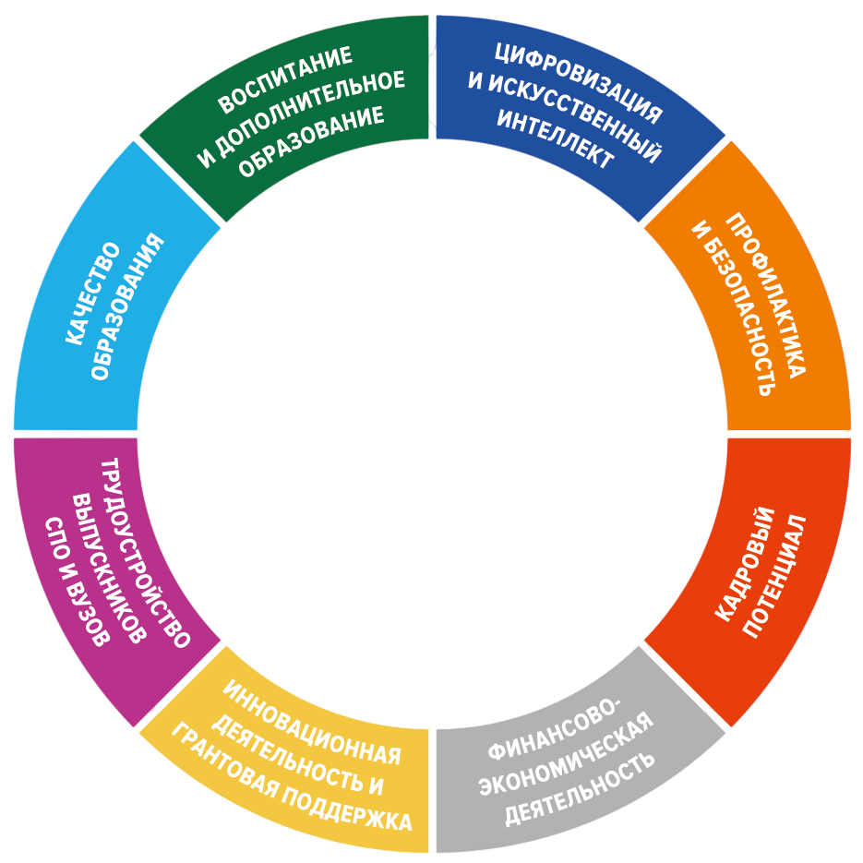
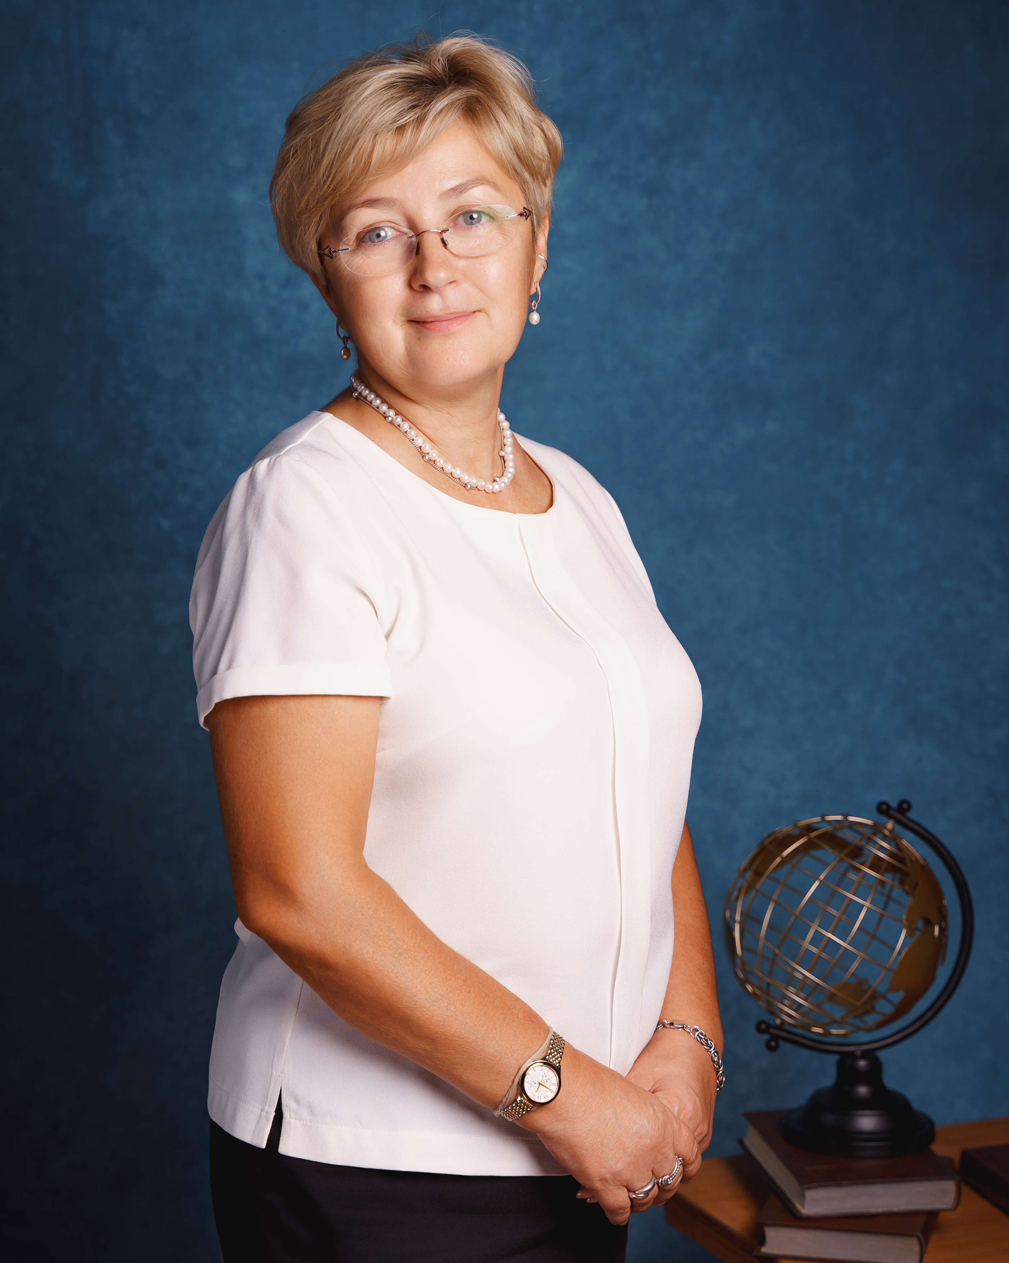



yНегодина Инна Сергеевна
учитель географии МАОУ «Зональненская СОШ» Томского района, председатель Ассоциации учителей географии Томской области

